Slide 1
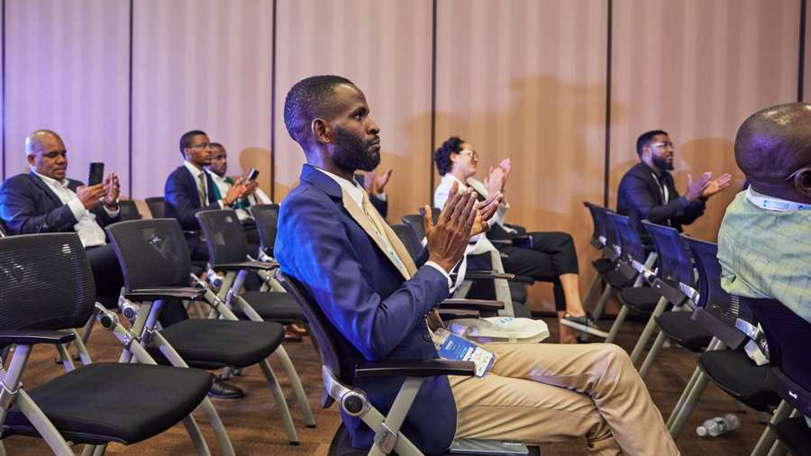

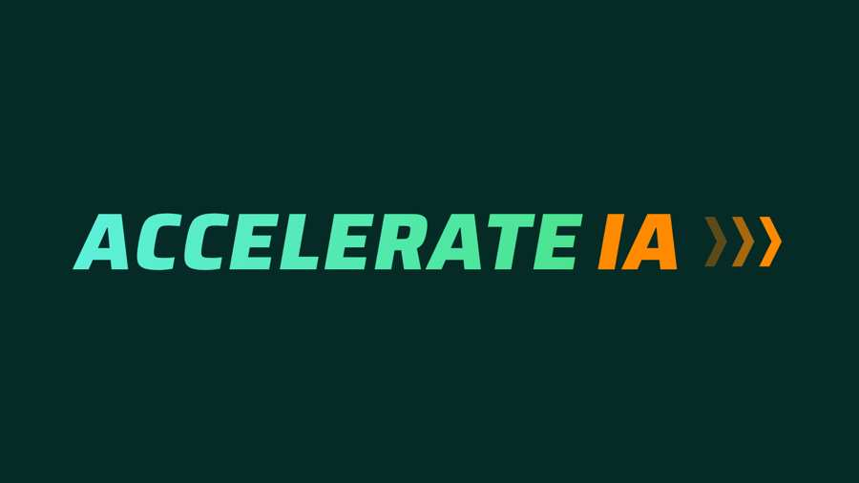
Plan réseaux sociaux de lancement
Identité, publications, flyers, invitation officielle, plan de masse et vues 3D
Ministère de la Transition Numérique et de l'Innovation Technologique · octobre 2026

Slide 2












Sommaire
01
Identité
02
Objectifs et cibles
Trois pistes de logo, déclinaisons
Ce que le lancement doit produire
03
Messages
04
Canaux et rythme
Cinq idées à répéter
Qui fait quoi, quand
05
Calendrier
06
Publications
Dix publications, janvier et février
Visuel et texte de chacune
07
Flyers
08
Invitation officielle
Participants et partenaires
Carton, version numérique, courriers
09
Plan de masse et 3D
10
Autocritique
Six vues de l'espace
Ce qui manque, ce qui est fragile
ACCELERATE IA 2027 · Plan réseaux sociaux de lancement
2 / 39

Slide 3

01
Identité
Trois pistes de logo, une recommandation et ses déclinaisons.
3 / 39

Slide 4




IDENTITÉ
Trois pistes de logo
RECOMMANDÉE
A · Chevrons
B · Trajectoire
C · Emblème
Reprend le dégradé et l'orange d'IMPACT IA. Lisible en petit. Recommandée.
Une courbe qui monte vers « IA ». Narrative, mieux en grand format.
Un « A » en flèche, utilisable seul en avatar ou en tampon.
ACCELERATE IA 2027 · Plan réseaux sociaux de lancement
4 / 39

Slide 5

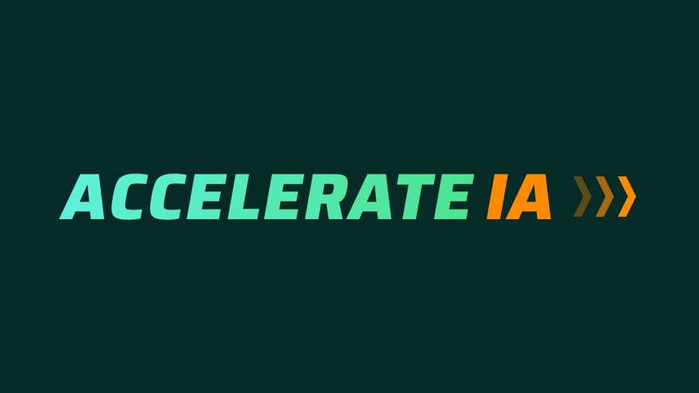



IDENTITÉ
Piste A : déclinaisons et palette
Turquoise
#00ADA8
Vert
#00AE6B
Orange
#FF8A00
Nuit
#062A26
Fond
#F4F7F2
Usage
Typographies
Fond sombre pour les annonces et la scène, fond clair pour les contenus d'explication. Avatar carré pour tous les comptes et la chaîne WhatsApp.
Saira pour les titres, Inter pour le texte : deux polices gratuites, disponibles partout, lisibles sur téléphone.
ACCELERATE IA 2027 · Plan réseaux sociaux de lancement
5 / 39

Slide 6

02
Objectifs, messages et canaux
Ce que la phase d'annonce doit produire, et comment.
6 / 39

Slide 7






JANVIER ET FÉVRIER 2027
Objectifs du lancement
500 000
30
3 000
25
150
personnes touchées
articles de presse
inscrits sur liste d'attente
demandes de dossier partenaires
startups intéressées par le Prix
À recaler avec le Ministère
Ces cibles sont des propositions : je n'ai trouvé aucun chiffre public d'audience d'IMPACT IA 2026 (participants, portée des comptes). Dès que le Ministère nous les transmet, je les ajuste.
Publics de la phase : décideurs publics et privés, écosystème tech, grand public et étudiants.
ACCELERATE IA 2027 · Plan réseaux sociaux de lancement
7 / 39

Slide 8

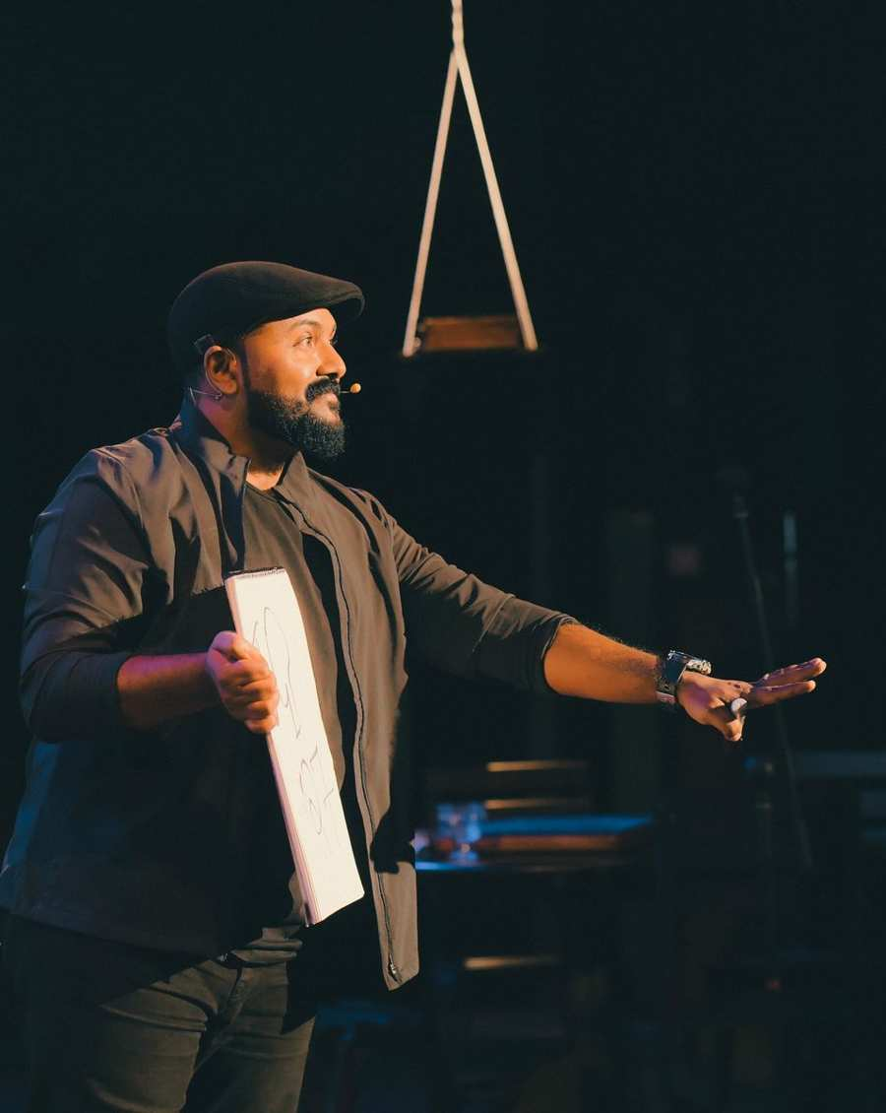




CE QUE L'ON RÉPÈTE
Les cinq messages de l'annonce
Continuité
ACCELERATE IA, ce sont les 3e assises nationales, un an après IMPACT IA.
Résultats
77 cas d'usage retenus en 2026 : en 2027, on montre où ils en sont.
Déploiement
Le thème : des cas d'usage au déploiement.
Engagement
On vient pour signer, financer, déployer.
Date
8, 9 et 10 septembre 2027, à Abidjan.
ACCELERATE IA 2027 · Plan réseaux sociaux de lancement
8 / 39

Slide 9






DISPOSITIF
Canaux et rythme
LinkedIn
Facebook
Instagram
Décideurs, entreprises, partenaires
Grand public, étudiants
Écosystème tech, jeunes
2 publications / semaine
2 / semaine
2 / semaine + stories
X
Chaîne WhatsApp
Relais partenaires
Presse et institutions
Relais rapide
CGECI, CCI, incubateurs
Aux annonces
1 message / semaine
Kit envoyé le 11 janvier
Publication le mardi et le jeudi à 10 h · #AccelerateIA2027 · #IAenCôtedIvoire · #ImpactIA
ACCELERATE IA 2027 · Plan réseaux sociaux de lancement
9 / 39

Slide 10
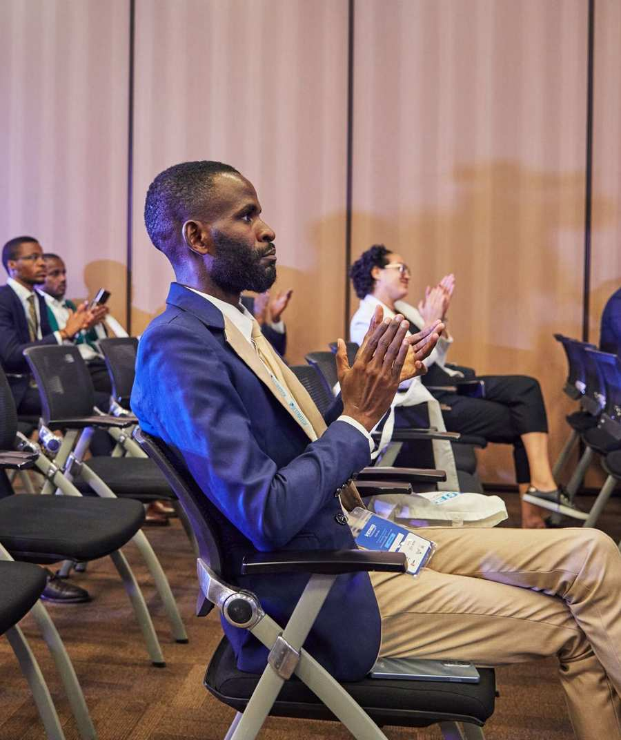
03
Calendrier et publications
Dix publications, du 5 janvier au 23 février 2027, avec leur texte.
10 / 39

Slide 11










JANVIER ET FÉVRIER 2027
Calendrier des dix publications
Mar. 5 janv. · 10 h
Mar. 12 janv. · 10 h
Jeu. 14 janv. · 10 h
Mar. 19 janv. · 10 h
Jeu. 21 janv. · 10 h
Teaser
Annonce officielle
Rappel IMPACT IA
Le thème
Ce qui change
Mar. 26 janv. · 10 h
Mar. 2 févr. · 10 h
Mar. 9 févr. · 10 h
Mar. 16 févr. · 10 h
Mar. 23 févr. · 10 h
Alliance nationale
Partenaires
Réservez la date
Prix ACCELERATE IA
Inscriptions
ACCELERATE IA 2027 · Plan réseaux sociaux de lancement
11 / 39

Slide 12



MAR. 5 JANV. · 10 H
Teaser
Texte à publier
Il y a un an, IMPACT IA réunissait l'État, les entreprises, les chercheurs et les startups autour de l'intelligence artificielle. 77 cas d'usage prioritaires en sont sortis.
En 2027, on passe à la vitesse supérieure. Annonce officielle le 12 janvier.
#AccelerateIA2027 #IAenCôtedIvoire
Format 4:5 · sur X, le texte se limite à la première phrase et au lien
ACCELERATE IA 2027 · Plan réseaux sociaux de lancement
12 / 39

Slide 13

MAR. 12 JANV. · 10 H
Annonce officielle
Texte à publier
C'est officiel : les 3e assises nationales sur l'intelligence artificielle s'appellent ACCELERATE IA. Elles se tiendront du 8 au 10 septembre 2027 à Abidjan.
Après la vision en 2025 et les cas d'usage en 2026, place au déploiement. Thème : « Des cas d'usage au déploiement : accélérer l'IA au service des Ivoiriens ».
#AccelerateIA2027 #IAenCôtedIvoire
Format 4:5 · sur X, le texte se limite à la première phrase et au lien
ACCELERATE IA 2027 · Plan réseaux sociaux de lancement
13 / 39

Slide 14

JEU. 14 JANV. · 10 H
Rappel IMPACT IA
Texte à publier
77. C'est le nombre de cas d'usage de l'IA retenus lors d'IMPACT IA 2026, dans l'administration, l'agriculture, la santé, l'éducation et les services aux populations.
À ACCELERATE IA, nous présenterons publiquement l'état d'avancement de chacun : le Bilan des 77.
#AccelerateIA2027 #IAenCôtedIvoire
Format 4:5 · sur X, le texte se limite à la première phrase et au lien
ACCELERATE IA 2027 · Plan réseaux sociaux de lancement
14 / 39

Slide 15

MAR. 19 JANV. · 10 H
Le thème
Texte à publier
Le thème d'ACCELERATE IA 2027 tient en une ligne : des cas d'usage au déploiement.
L'objectif est de montrer l'IA qui fonctionne déjà en Côte d'Ivoire, et d'engager les moyens pour la déployer partout.
#AccelerateIA2027 #IAenCôtedIvoire
Format 4:5 · sur X, le texte se limite à la première phrase et au lien
ACCELERATE IA 2027 · Plan réseaux sociaux de lancement
15 / 39

Slide 16

JEU. 21 JANV. · 10 H
Ce qui change
Texte à publier
Trois choses changent en 2027.
1. Rendre des comptes : un état public des 77 cas d'usage.
2. Montrer : chaque déploiement présenté par ceux qui l'utilisent.
3. S'engager : des conventions, des pilotes et des financements signés sur place.
#AccelerateIA2027 #IAenCôtedIvoire
Format 4:5 · sur X, le texte se limite à la première phrase et au lien
ACCELERATE IA 2027 · Plan réseaux sociaux de lancement
16 / 39

Slide 17

MAR. 26 JANV. · 10 H
Alliance nationale
Texte à publier
En septembre 2026, l'État, la CGECI et la Chambre de commerce et d'industrie signaient le Pacte de l'Alliance nationale pour l'IA.
À ACCELERATE IA, les signataires présenteront ce qu'ils ont engagé en un an, et ce qu'ils engagent pour 2028.
#AccelerateIA2027 #IAenCôtedIvoire
Format 4:5 · sur X, le texte se limite à la première phrase et au lien
ACCELERATE IA 2027 · Plan réseaux sociaux de lancement
17 / 39

Slide 18

MAR. 2 FÉVR. · 10 H
Partenaires
Texte à publier
Entreprises, institutions, partenaires techniques et financiers : associez votre organisation à ACCELERATE IA.
Quatre niveaux de partenariat, du Bronze au Platine : stand de démonstration, prise de parole, présence dans le Bilan des 77. Dossier partenaires sur demande.
#AccelerateIA2027 #IAenCôtedIvoire
Format 4:5 · sur X, le texte se limite à la première phrase et au lien
ACCELERATE IA 2027 · Plan réseaux sociaux de lancement
18 / 39

Slide 19

MAR. 9 FÉVR. · 10 H
Réservez la date
Texte à publier
Notez-le dès maintenant : ACCELERATE IA, du 8 au 10 septembre 2027 à Abidjan.
Trois jours pour voir l'IA en service, rencontrer ceux qui la financent et repartir avec un projet engagé.
#AccelerateIA2027 #IAenCôtedIvoire
Format 4:5 · sur X, le texte se limite à la première phrase et au lien
ACCELERATE IA 2027 · Plan réseaux sociaux de lancement
19 / 39

Slide 20

MAR. 16 FÉVR. · 10 H
Prix ACCELERATE IA
Texte à publier
Vous avez déployé une solution d'IA en Côte d'Ivoire ? Startup, laboratoire ou équipe publique, le Prix ACCELERATE IA est pour vous.
Candidatures du 1er mars au 30 juin 2027. Une catégorie par secteur prioritaire et un prix dédié à l'administration.
#AccelerateIA2027 #IAenCôtedIvoire
Format 4:5 · sur X, le texte se limite à la première phrase et au lien
ACCELERATE IA 2027 · Plan réseaux sociaux de lancement
20 / 39

Slide 21

MAR. 23 FÉVR. · 10 H
Inscriptions
Texte à publier
Le 1er mars 2027, les inscriptions à ACCELERATE IA ouvrent pour les participants, les exposants et les candidats au Prix.
Tout se passera sur le site officiel de l'événement.
#AccelerateIA2027 #IAenCôtedIvoire
Format 4:5 · sur X, le texte se limite à la première phrase et au lien
ACCELERATE IA 2027 · Plan réseaux sociaux de lancement
21 / 39

Slide 22

04
Flyers et invitation officielle
Deux flyers A5, le carton de cérémonie, sa version numérique et les courriers.
22 / 39

Slide 23


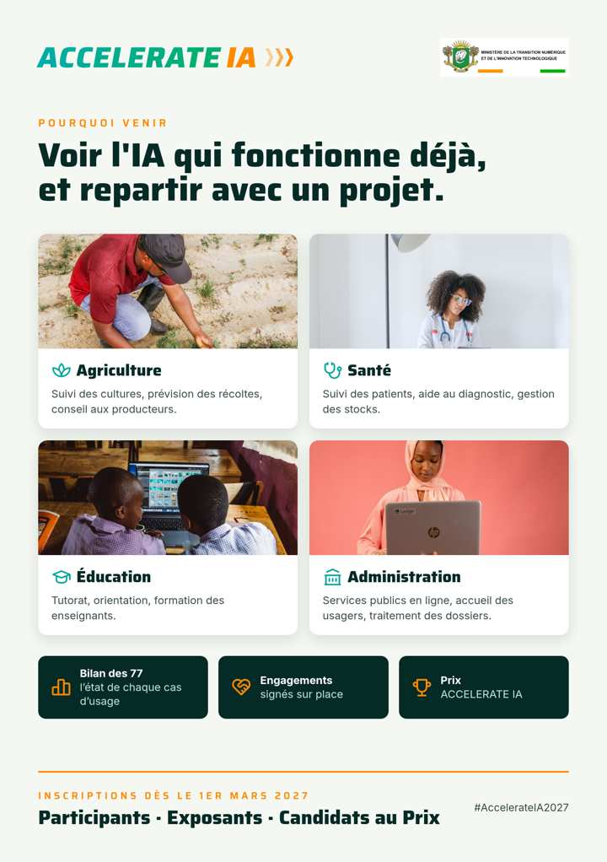

IMPRIMÉ
Flyer participants, A5 recto verso
Pour qui, où
Distribué en université, chez les partenaires et lors des rencontres préparatoires. Le recto part seul sur WhatsApp.
Impression
A5 (148 × 210 mm), papier couché mat 350 g, recto verso en quadrichromie. Fichiers en CMJN avec 3 mm de fonds perdus, une fois le logo validé.
ACCELERATE IA 2027 · Plan réseaux sociaux de lancement
23 / 39

Slide 24


IMPRIMÉ ET ENVOI PAR E-MAIL
Flyer partenaires et exposants
Rôle
Ouvrir la conversation avec les entreprises et les bailleurs. Il renvoie vers le dossier partenaires (note de concept), qui détaille les niveaux et les contreparties.
Où il circule
Rendez-vous de prospection, envoi par e-mail en PDF avec le dossier partenaires, stands de l'écosystème (Ivoire Tech, incubateurs, CGECI).
ACCELERATE IA 2027 · Plan réseaux sociaux de lancement
24 / 39

Slide 25

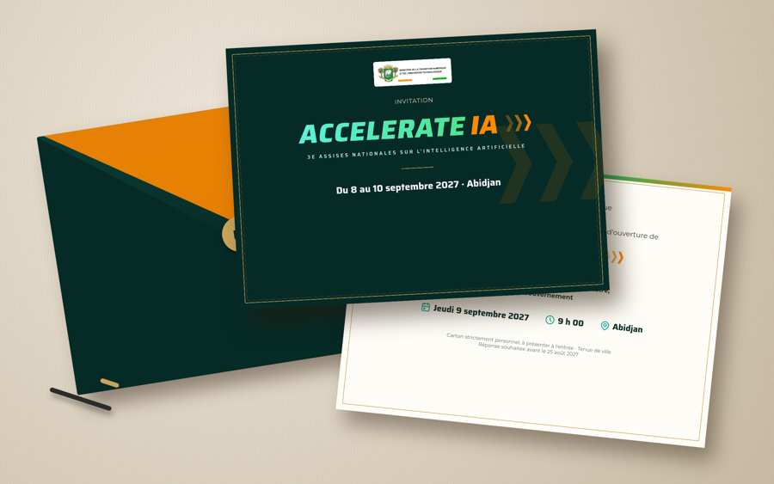

CÉRÉMONIE OFFICIELLE D'OUVERTURE
Le carton d'invitation
Format
Carton 21 × 14,8 cm, recto sur fond nuit, verso ivoire, double filet doré. Enveloppe nuit à rabat orange.
À valider
Haut patronage, heure, lieu et date de réponse sont repris de 2026 ou supposés : le cabinet doit les confirmer avant impression.
ACCELERATE IA 2027 · Plan réseaux sociaux de lancement
25 / 39

Slide 26



INVITATION OFFICIELLE
Carton : recto, verso et version numérique
Version numérique
Envoyée par WhatsApp et par e-mail aux invités qui ne reçoivent pas le carton papier.
Le nom de l'événement et la date se lisent dès la miniature.
ACCELERATE IA 2027 · Plan réseaux sociaux de lancement
26 / 39

Slide 27
TEXTES OFFICIELS
Courriers d'invitation
Lettre aux personnalités
Courriel aux participants inscrits
Excellence, Madame, Monsieur,
Un an après IMPACT IA, qui a permis de retenir 77 cas d'usage prioritaires et de signer le Pacte de l'Alliance nationale pour l'intelligence artificielle, le Ministère de la Transition Numérique et de l'Innovation Technologique organise ACCELERATE IA, 3e assises nationales sur l'intelligence artificielle, du 8 au 10 septembre 2027 à Abidjan.
Placées sous le thème « Des cas d'usage au déploiement : accélérer l'IA au service des Ivoiriens », ces assises présenteront l'état d'avancement des cas d'usage et réuniront les engagements de l'État, du secteur privé et des partenaires.
J'ai l'honneur de vous inviter à la cérémonie officielle d'ouverture, le jeudi 9 septembre 2027 à 9 h 00.
Veuillez agréer, Excellence, Madame, Monsieur, l'expression de ma haute considération.
Objet : Votre invitation à ACCELERATE IA, 8 au 10 septembre 2027
Madame, Monsieur,
Votre inscription à ACCELERATE IA, les 3e assises nationales sur l'intelligence artificielle, est confirmée.
Rendez-vous du 8 au 10 septembre 2027 à Abidjan. Le jeudi 9 septembre, la cérémonie officielle ouvre deux journées de panels, de masterclasses et de démonstrations à la Clinique IA.
Votre badge vous sera envoyé par courriel une semaine avant l'événement, avec le programme détaillé et le plan d'accès.
Au plaisir de vous accueillir,
Le comité d'organisation d'ACCELERATE IA
ACCELERATE IA 2027 · Plan réseaux sociaux de lancement
27 / 39

Slide 28
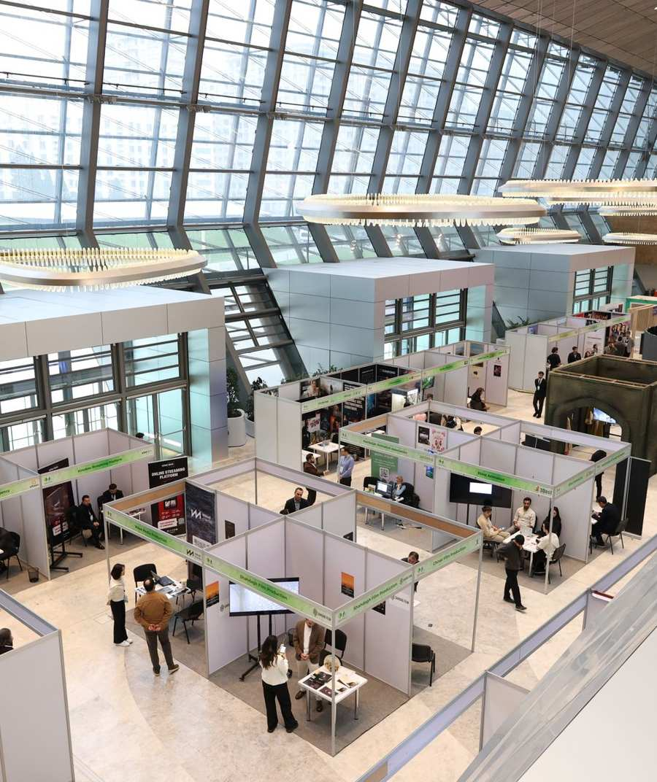
05
Plan de masse et vues 3D
L'implantation de principe, cotée, et six points de vue sur l'espace.
28 / 39

Slide 29

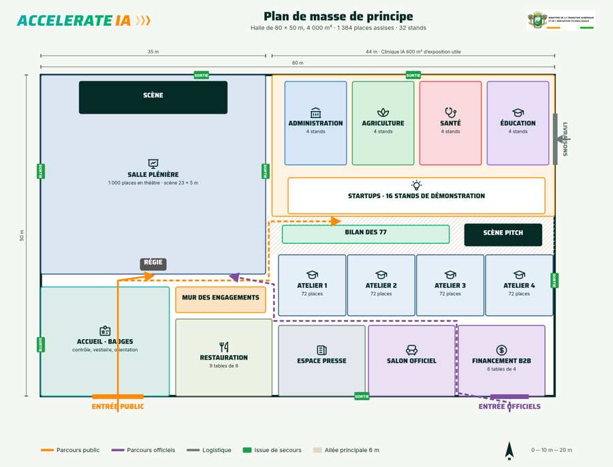


IMPLANTATION DE PRINCIPE
Plan de masse coté
Parcours
Le public entre au sud, passe l'accueil puis longe le Mur des engagements vers la plénière ou la Clinique IA. Les officiels ont leur entrée et leur salon.
Sécurité
Sept issues de secours de principe et une allée principale de 6 m. Jauge et issues réelles à reprendre sur le plan du lieu.
ACCELERATE IA 2027 · Plan réseaux sociaux de lancement
29 / 39

Slide 30

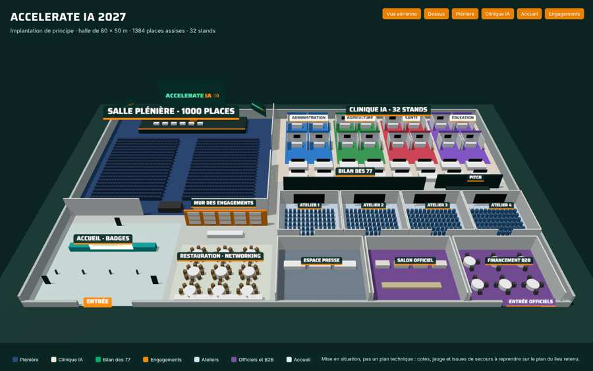
MISE EN SITUATION
Vue aérienne en 3D
En chiffres
1 000 places en plénière
288 places en ateliers
72 places en restauration
24 places en rendez-vous B2B
1 384 places assises
32 stands
Halle de 80 × 50 m
ACCELERATE IA 2027 · Plan réseaux sociaux de lancement
30 / 39

Slide 31
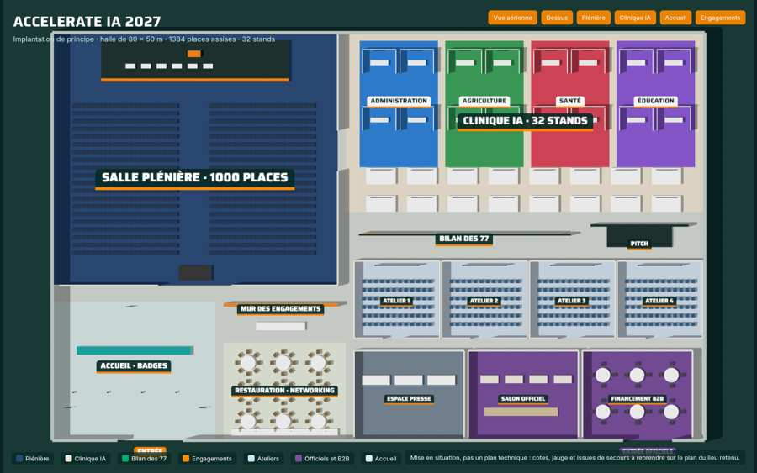
MISE EN SITUATION
Vue de dessus
Lecture
La plénière occupe l'aile ouest. La Clinique IA se divise en quatre secteurs de couleur. Les ateliers et les salons fermés sont regroupés au sud-est.
ACCELERATE IA 2027 · Plan réseaux sociaux de lancement
31 / 39

Slide 32
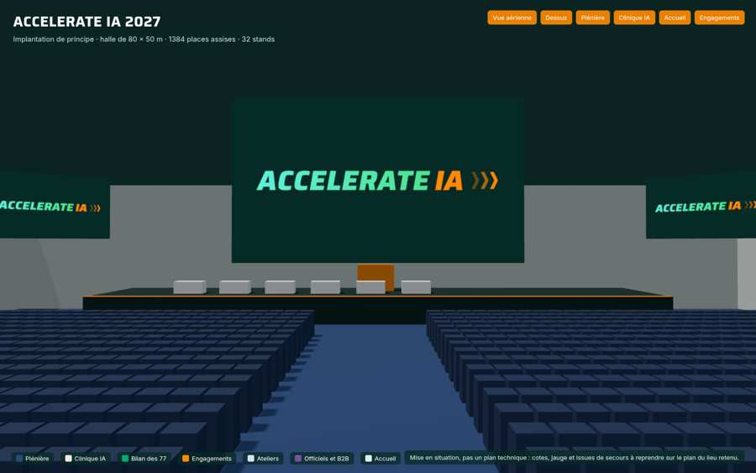
VUE 3D
La plénière vue du public
Ce qu'on voit
Scène de 23 m, écran central et deux écrans latéraux, allée centrale, régie en fond de salle.
La page 3D se fait tourner au doigt ; ces images en sont des captures.
ACCELERATE IA 2027 · Plan réseaux sociaux de lancement
32 / 39

Slide 33
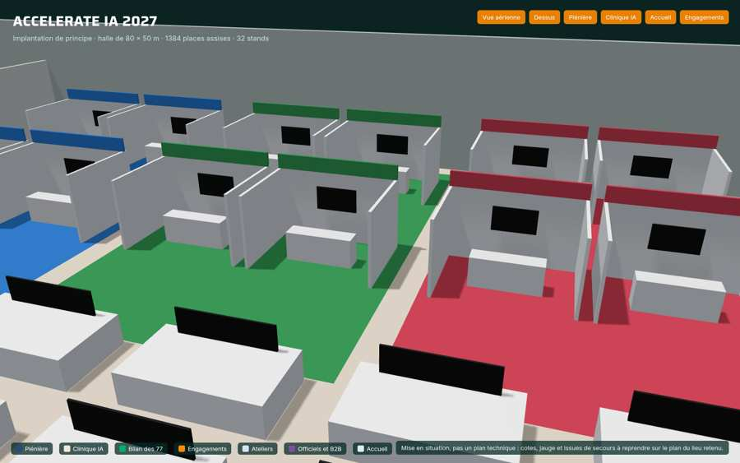
VUE 3D
La Clinique IA
Ce qu'on voit
Quatre secteurs de couleur, stands avec comptoir et écran de démonstration, îlot startups au premier plan.
La page 3D se fait tourner au doigt ; ces images en sont des captures.
ACCELERATE IA 2027 · Plan réseaux sociaux de lancement
33 / 39

Slide 34
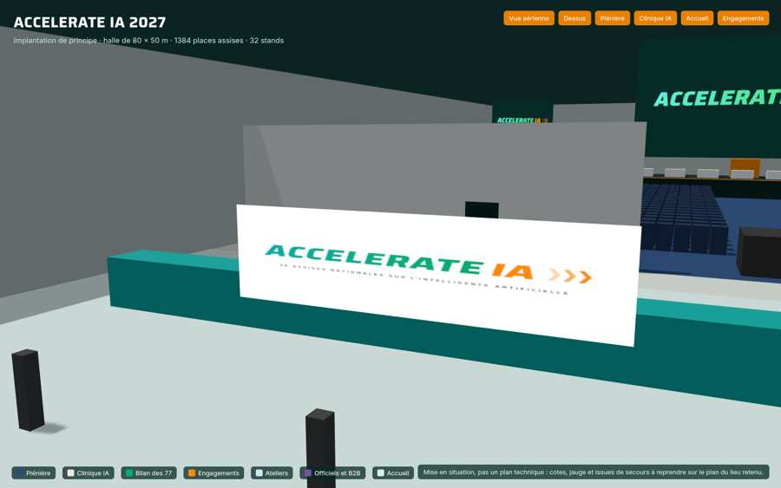
VUE 3D
L'accueil
Ce qu'on voit
Banque d'accueil au logo, portiques de contrôle et kakémonos dès l'entrée.
La page 3D se fait tourner au doigt ; ces images en sont des captures.
ACCELERATE IA 2027 · Plan réseaux sociaux de lancement
34 / 39

Slide 35
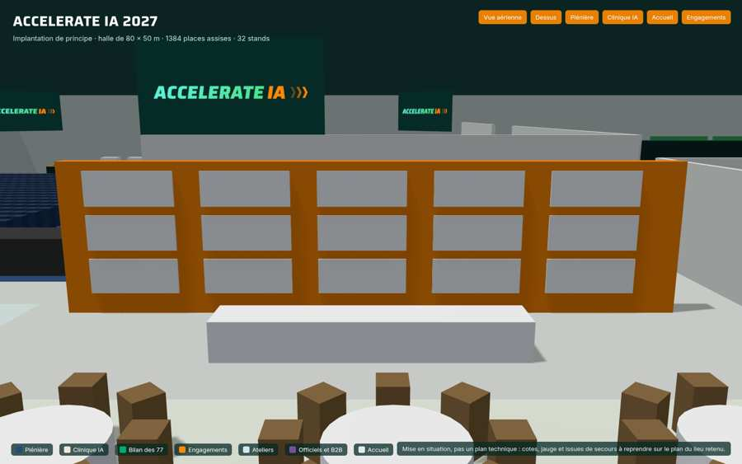
VUE 3D
Le Mur des engagements
Ce qu'on voit
Les engagements signés s'y affichent au fil des trois jours, avec la table de signature devant.
La page 3D se fait tourner au doigt ; ces images en sont des captures.
ACCELERATE IA 2027 · Plan réseaux sociaux de lancement
35 / 39

Slide 36

06
Autocritique
Ce qui manque au plan, et ce qui reste fragile.
36 / 39

Slide 37



AUTOCRITIQUE
Ce qui manque ou reste fragile
Validations officielles
Le lieu
Haut patronage, présence du Premier ministre, heure de la cérémonie : repris de 2026, à confirmer par le cabinet. Aucune publication sans le service communication du Ministère.
Pas de lieu retenu : plan et 3D sont des principes. Jauge, issues, électricité, climatisation, accès des personnes handicapées et parkings dépendent de lui.
Le budget
Les chiffres de départ
Aucun montant en francs CFA : achat d'espace publicitaire, impression, production vidéo, influenceurs, location du lieu. Chiffrage à faire avec notre expert finance.
Pas de bilan public d'IMPACT IA 2026 : participants, audiences des comptes, retombées. Les cibles restent des propositions.
Intervenants et invités
Contenus vidéo
Aucun nom d'intervenant, de délégation étrangère ni de partenaire : sans eux, les publications de mars à juin manquent de matière.
Pas de vidéo dans la phase d'annonce (teaser, portraits « Témoins de l'IA ») alors que c'est le format qui porte le plus.
Publicité payante
Presse et accréditations
Pas de dispositif sponsorisé ni de budget d'achat d'espace : la portée de 500 000 personnes ne s'atteint pas en organique seul.
Pas de plan presse détaillé : liste de médias, conférence de lancement, accréditations, salle de presse, communiqués datés.
ACCELERATE IA 2027 · Plan réseaux sociaux de lancement
37 / 39

Slide 38




AUTOCRITIQUE
Ce qui manque ou reste fragile (suite)
Protocole et sécurité
Langues et accessibilité
Ordre protocolaire, préséances, sécurité des personnalités, accueil des délégations : à écrire avec le protocole d'État.
Pas de version anglaise pour les partenaires internationaux, ni d'interprétation, de sous-titres ou d'accès pour les personnes malentendantes.
Données des inscrits
Site et inscriptions
Formulaire d'inscription, consentement et déclaration à l'ARTCI (loi 2013-450) non prévus.
Pas de site, de billetterie ni de badge numérique alors que tout renvoie au « site officiel ».
Ville et intérieur du pays
Impact environnemental et après
Rien pour toucher les régions : relais dans les universités et les mairies, retransmission en direct, présence dans les médias locaux.
Pas de règle sur le plastique, l'impression, les déchets ; pas de plan de suivi des engagements après l'événement.
Communication de crise
Gouvernance
Aucun scénario : panne, polémique sur l'IA, annulation d'un ministre, fuite de données. Messages d'attente à préparer.
Qui valide quoi, en combien de temps, et qui publie : circuit de validation entre Mstudio et le Ministère à fixer.
ACCELERATE IA 2027 · Plan réseaux sociaux de lancement
38 / 39

Slide 39
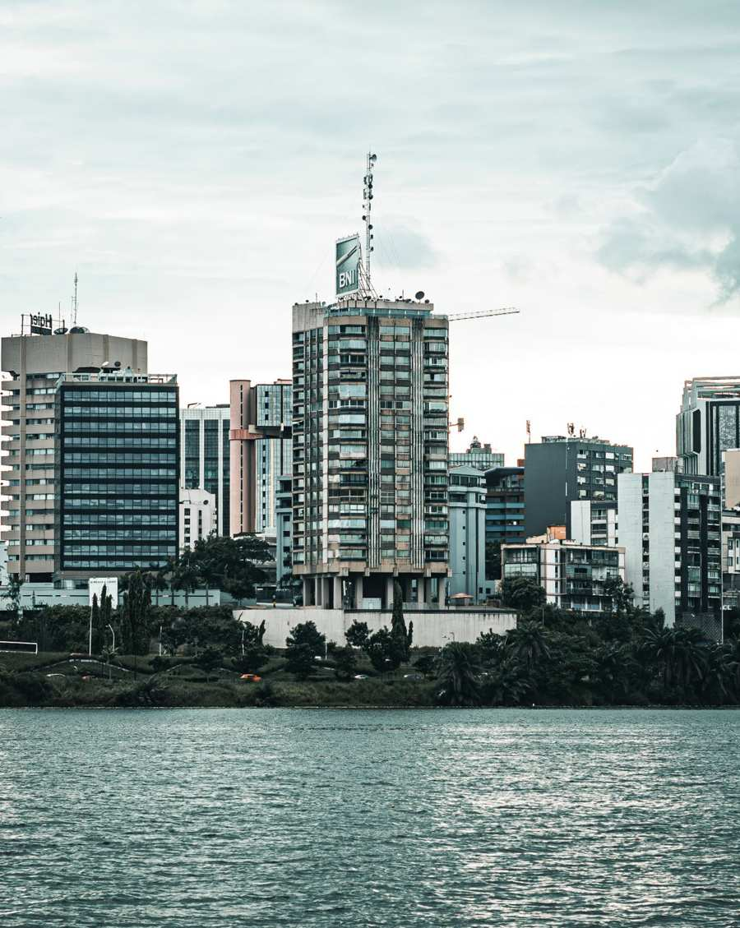
PILOTAGE
Prochaines étapes
1
Choix du logo
Le Ministère retient une piste ; Koffi la finalise en fichiers vectoriels.
2
Choix du lieu
Le plan coté du lieu remplace le plan de principe.
3
Dossier partenaires
La note de concept part vers les sponsors pressentis.
4
Budget
Chiffrage en francs CFA de la communication et de la production.
5
Circuit de validation
Qui valide chaque publication, et en combien de temps.
ACCELERATE IA 2027 · Plan réseaux sociaux de lancement
39 / 39

